Slide 1

Máster Oficial en Turismo:
Dirección de Empresas Turísticas
Juan Antonio Márquez Domínguez
Planificación y Gestión Medioambiental de Recursos Turísticos
1.Desarrollo insostenible, huella ecologica y manglares
2.Turismo sostenible. Gestión medioambiental
3.Planificación estratégica y desarrollo turístico
1.1.Desarrollo Insostenible,
El Crecimiento demográfico y recursos disponibles
El deterioro del agua como elemento fundamental de la vida.
La erosión de los suelos como sustento de la productividad
El cambio climático y las dudas sobre el futuro de la humanidad
1.2.Herramienta: Huella ecológica
1.3.Discusión: Manglares de Cartagena de Indias

Slide 2
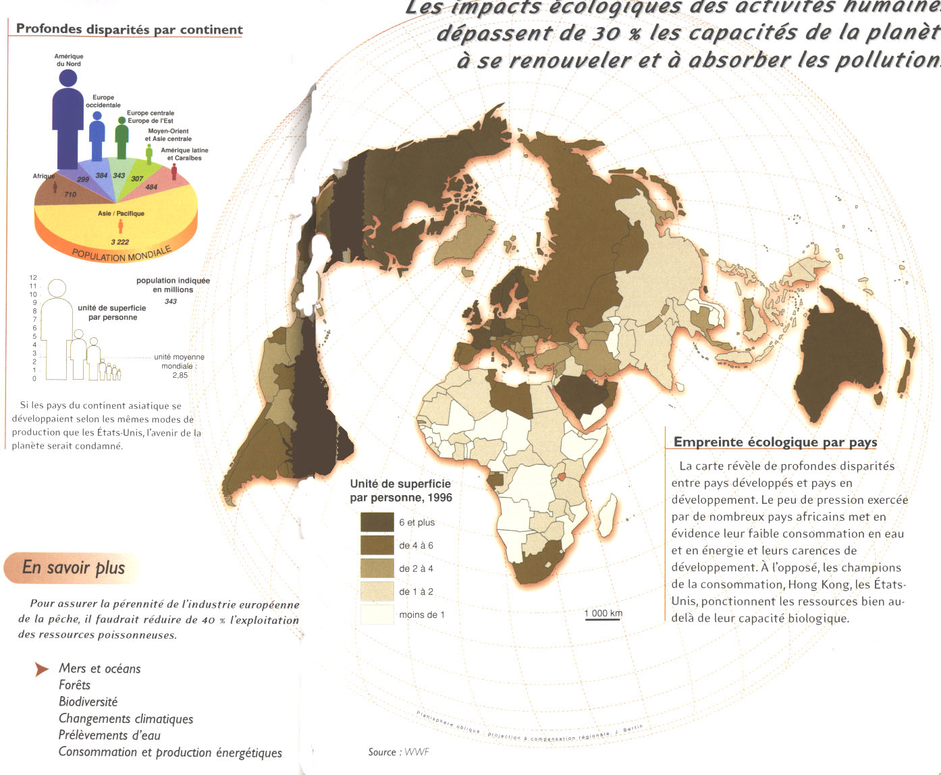
Impactos humanos
Cambio alimentario, modelos más consumidores de proteínas. Exceso de fertilizantes
Pesticidas
Industrialización sin control...
Los impactos ecológicos de las actividades humanas sobrepasan de las capacidades del planeta de renovarse y absorber la polución

Slide 3
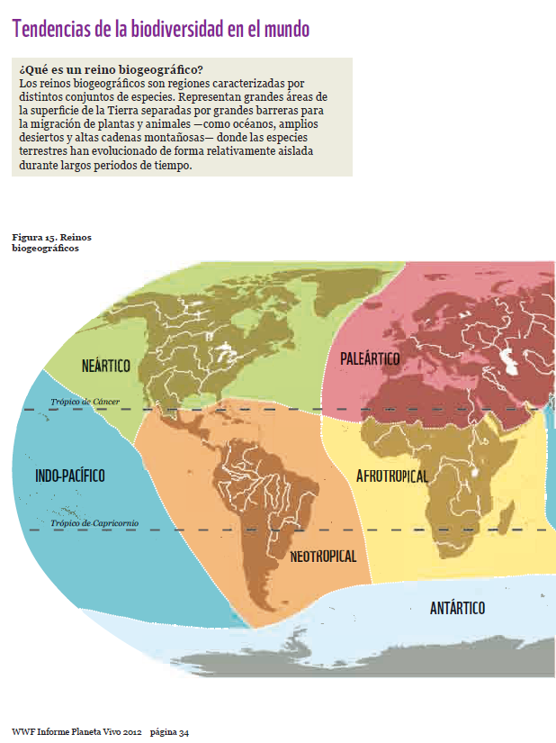
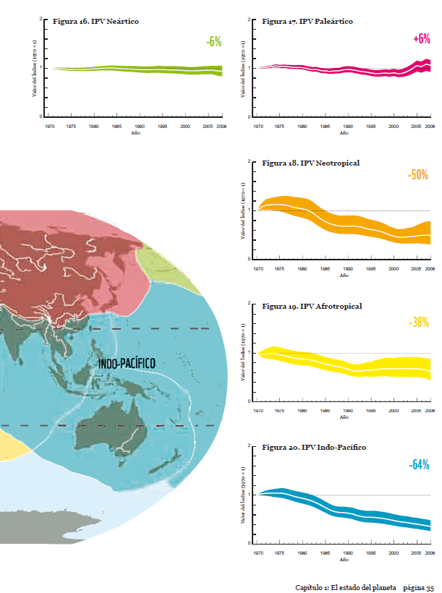

Slide 4


Slide 5
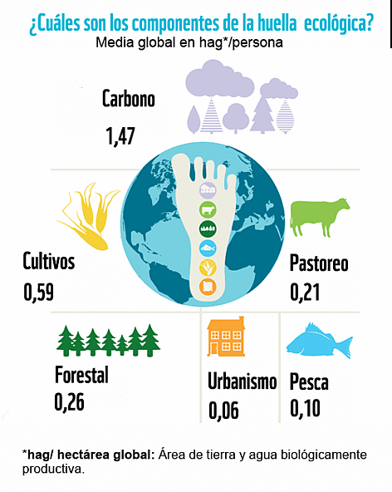
VIVIMOS EN 1 PLANETA, PERO CONSUMIMOS 1 Y MEDIO
Actualmente, la demanda de la humanidad excede en cerca de un 50% la capacidad regeneradora del planeta, por lo que estamos destruyendo el capital natural en lugar de utilizar tan sólo los intereses, que sería lo sostenible.
La Huella Ecológica de la Humanidad es la medida del deterioro que las actividades humanas producen en los sistemas naturales, representada por lasuperficie de ecosistemas que dichas actividades necesitan para producir los recursos y absorber los impactos que generamos.

Slide 6
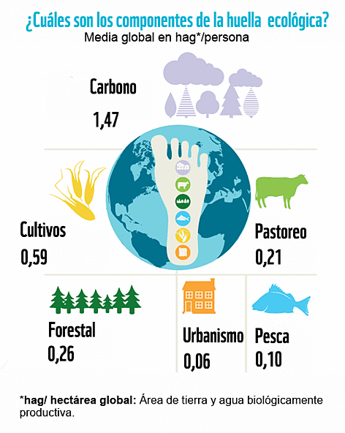

Slide 7
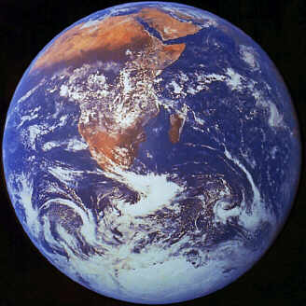
ALGUNAS HUELLAS ECOLÓGICAS
India: 1,0 ha/hab
Barcelona: 3,23 ha/hab
España: 3,8 ha/hab
Navarra: 3,47 ha/hab
Rioja: 3,55 ha/hab
Suecia: 6,5 ha/hab

Slide 9
2,7 HA DE HUELLA ECOLOGICA COMO MEDIA MUNDIAL, UNAS 10 HAS ESTADOS UNIDOS, PERO MAS QATAR O KUWAIT

Slide 10
Huella ecológica

Slide 11
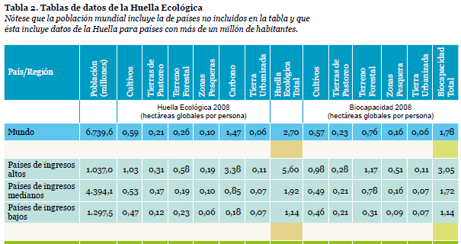

Slide 12
Huella ecológica y biocapacidad por región.
Fuente: WWF (2012): Informe Planeta Vivo

Slide 13
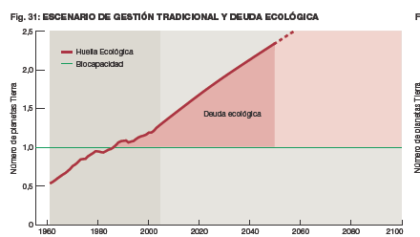

Slide 14
HE y turismo
La respuesta a la pregunta sobre los límites al crecimiento turístico ha provocado controversias y debates pero también numerosos estudios aplicados a grandes regiones como la Comunidad Europea, ciudades como Santa Mónica en California, Barcelona en España y Santiago de Chile, entre otras. La inquietud por utilizar la HE como una medida de sustentabilidad aplicado a la actividad turística, ha despertado el interés recientemente, sin que se haya desarrollado mucho este campo.

Slide 15
Ciudades prioritariamente turísticas
El problema en ciudades prioritariamente turísticas es el crecimiento demográfico explosivo y la transición de las actividades económicas locales primarias hacia una economía de servicios. Además, esta población se incrementa significativamente por la estancia de turistas nacionales y extranjeros durante el año, la mayoría de ellos procedentes de zonas urbanas con un nivel de vida medio y los extranjeros provienen de países desarrollados que generalmente tienen una HE más alta.

Slide 16
La huella ecológica es un indicador de sostenibilidad
Centro Argentino de Estudios Internacionales www.caei.com.ar// Programa Recursos Naturales & Desarrollo// Guía metodológica para el cálculo de la huella//ecológica corporativa1// Juan Luis Doménech Quesada// Autoridad Portuaria de Gijón//jdomenech@puertogijon.es
www.huellaecologica.com
La huella ecológica es un indicador de sostenibilidad de índice único, desarrollado por Rees y Wackernagel en 1996, que mide todos los impactos que produce una población, expresados en hectáreas de ecosistemas o “naturaleza”. Utilizada habitualmente para regiones o países, en anteriores trabajos se ha constatado que dicho indicador podía utilizarse también en las empresas y en cualquier tipo de organización turística.

Slide 17
Medir lo sostenible
La metodología para el cálculo del desarrollo sostenible o durable está en continua evolución, añadiendo detalles y mejores datos en la medida en que están disponibles. De todas formas, gira en torno a un balance energético que tiene en cuenta:
Espacio productivo
Espacio consumido (Huella ecológica)
Deuda ecológica
Aunque hipotéticamente,a nivel global, los cálculos pueden parecer sencillos, se complejizan cuando se desciende a niveles regionales, sobre todo con los conceptos
Áreas de Sombra
Biocapacidad

Slide 18
Huella Ecológica como un
indicador ambiental
impacto que ejerce una determinada Comunidad Humana, bien sea una región, ciudad o un país sobre su entorno, puesto que considera tanto los Recursos que son necesarios como los Residuos que se generan.
Por tanto evalúa el impacto Humano en la naturaleza, puesto que para poder vivir necesitamos tanto de unos Servicios que nos son ofrecidos por los Ecosistemas: agua, aire..., así como de la capacidad que el medio ambiente tiene para absorber y reciclar la contaminación y los residuos.
De esta manera la Huella Ecológica se expresa como Superficie necesaria para producir los Recursos consumidos por un ciudadano medio de una determinada Comunidad Humana, así como la necesaria para absorber los Residuos que genera, basándose su metodología de cálculo en la estimación de esta superficie necesaria para satisfacer los consumos asociados a la Alimentación, los Productos Forestales, Gasto Energético y la Ocupación Directa del terreno.

Slide 19
Huella ecológica
La Huella Ecológica es una medida de la cantidad de superficie de terreno y agua biológicamente productiva que necesita una persona, ciudad, país, región o la humanidad para producir los recursos que consume y para absorber los desechos que genera, utilizando la tecnología y planes de gestión de recursos imperantes.
CONSUMO QUE SE REALIZA EN UN TERRITORIO EVALUDADO EN HAS/PCP.
La Huella Ecológica mide el uso de los recursos naturales renovables por parte de las personas.

Slide 20
Huella ecológica=Consumo
Cálculo del consumo y sus categorías
CONSUMO = PRODUCCIÓN - EXPORTACIÓN + IMPORTACIÓN

Slide 21
Huella ecológica y area de sombra
A pesar de todo, los países pobres presentan un perfil de desarrollo más sostenibles que los ricos. Su Huella ecológica es mucho menor que la de los países ricos. Por desgracia, la huella de estos últimos es alargada y se proyecta como un área de sombra en los países subdesarrollados, consumiendo sus recursos y su fuerza de trabajo de forma perversa. “Los 20 países más ricos del mundo han consumido en el último siglo más naturaleza, es decir, más materia prima y mas recursos energéticos no renovables que toda la humanidad a lo largo de su historia” (Vilches, A. y Gil, D., 2007): Pero no es posible parar la destrucción de recursos porque una cuarta parte de la humanidad vive con menos de un dólar al día y aumentar su consumo es cuestión de vida o muerte. Éticamente no se le puede exigir a nadie que no destruya un manglar si es el único recurso para alimentar a su familia...
Notes:
21

Slide 23
Áreas de sombra
En muchos territorios se supera la biocapacidad, pero las sociedades se prolongan con un crecimiento insostenible, porque existen áreas de sombra...
Importaciones de medioambiente y fuerza laboral...: LAS MAQUILAS

Slide 24
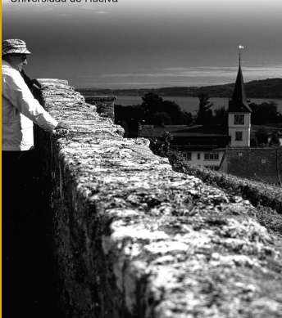
Biocapacidad
La biocapacidad es la carga potencial de actividades que puede soportar un territorio, sin poner en peligro el ecosistema.

Slide 25
Proyección HE
La HE se ha convertido en un indicador de desarrollo sostenible de gran utilidad para informar sobre el impacto de la humanidad sobre el sistema ecológico, no sólo a expertos sino en general a todos los individuos.
Su gran capacidad de comunicación se basa en la simplicidad de su métrica, hectáreas de superficie terrestre necesarias para soportar una acción humana

Slide 26
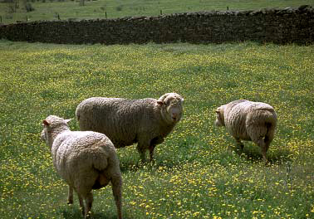
El consumo de animales alimentados en pastos supone una huella ecológica de 0,8 ha. para cada español.

Slide 27
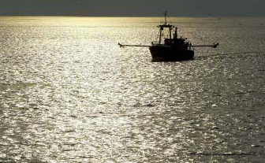
Productos marinos
Un español consume cada año tantos como los producidos en 0,3 hectáreas de océano. FOTO: EC-CE.

Slide 28
Productos forestales. La Huella Ecológica de nuestro consumo es de 0,6 ha/pc

Slide 29
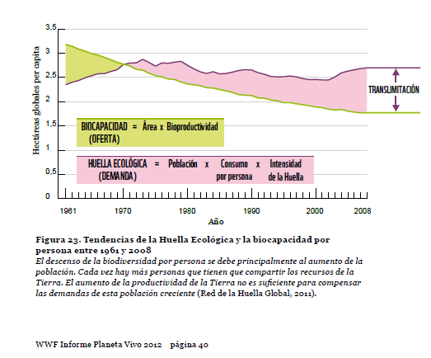

Slide 30
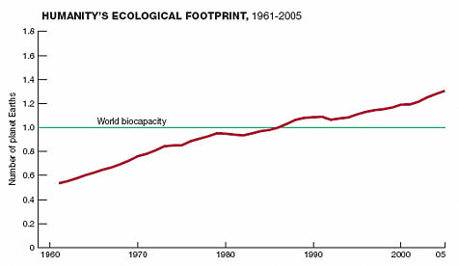

Slide 31
Indice Planeta
La Huella Ecológica de la Humanidad puede reflejarse en el llamado Indice Planeta que relaciona la huella ecológica con la capacidad biológica productiva total de la Tierra en cualquier año. Este número indica la cantidad de planetas tierra que sería necesario para mantener el ritmo de consumo de ese año.
En 2001, la Huella Ecológica de la humanidad era 2,5 veces mayor que en 1961 y excedió la capacidad biológica de la Tierra en aproximadamente un 20%. Este exceso disminuye el capital natural de la Tierra y, por lo tanto, es posible únicamente durante un período de tiempo limitado.
En 2008 necesitamos más de 1,5 planetas…

Slide 32
Huella ecologica indicador de carácter global

Slide 33
METODOLOGÍA DE LA HUELLA ECOLÓGICA

Slide 35
La superficie construida

Slide 36


Slide 38


Slide 39
consumo aparente
Metodología para el cálculo del consumo aparente y para su transformación en espacio productivo (huellas
Categoría de consumo | Cálculo del consumo aparente | Metodología de transformación en territorio productivo
Agricultura | Producción – exportación + importación | Utilización de factores de rendimiento medio mundial (Tm por hectárea).
Ganadería | Producción – exportación + importación | Utilización de factores de rendimiento medio mundial (Tm por hectárea de pastos).
Forestal | Producción – exportación + importación | Utilización de factores de rendimiento medio mundial (Tm por hectárea).
Pesca | Consumo familiar | Utilización de factores de rendimiento (en Tm por hectárea) de mar biológicamente productivo.
Energía fósil | Datos de consumo directo | Superficie equivalente de bosque para la absorción de CO2.
Energía nuclear | Datos de consumo directo | Superficie para su sustitución mediante combustibles fósiles.
Energía eléctrica importada | Estructura de generación del sistema eléctrico español. | Estimación de las fuentes primarias utilizadas en la generación de la energía eléctrica importada, incluyendo los factores de rendimiento de las centrales.
Energías renovables | Datos de consumo directo. | Dependiente de la tecnología concreta.
Territorio ocupado | Coberturas de satélite. | Cálculo directo con las coberturas de satélite.

Slide 40
Cálculo del territorio ocupado
El resultado en superficie productiva o huella ecológica parcial que se obtiene es dividido por la población que se está considerando, con lo que se logran valores de consumo de superficie productiva por habitante. O lo que es lo mismo:
aai = AAi / N
De donde:
AA: es el área apropiada para la producción en cada categoría (hectáreas).
aa: es el área apropiada para la producción de cada categoría por habitante (ha/hab).
N: es el tamaño poblacional.
Tras aplicar los correspondientes factores de equivalencia pueden sumarse todos estos valores, con lo que se obtiene la huella ecológica total por habitante o, simplemente, la huella ecológica, pues éste es el indicador que se desea calcular:
HEN = Σ aai

Slide 41
Territorio productivo disponible
b-2. Cálculo de la biocapacidad (territorio productivo disponible)
El cálculo de la Huella Ecológica carecería de valor en sí mismo si el resultado obtenido no se comparara con la cantidad de territorio productivo disponible, pues éste es el valor del límite ecológico cuyo consumo no se desea sobrepasar en un horizonte de sostenibilidad.
Para calcular la Biocapacidad de un territorio en unidades globales se ha de multiplicar los factores de productividad local por los factores de equivalencia globales para expresar aquellos en términos de productividad global. Los factores de productividad local se calculan para los usos agrícola, forestal y ganadero. La biocapacidad para la tierra construida es la misma de la tierra agrícola, debido a que la mayoría de las ciudades y las infraestructuras suelen estar construidas sobre tierras productivas.
Comparación entre la Huella Ecológica y la Biocapacidad
Huella Ecológica>BiocapacidadLa región presenta un déficit ecológico
Huella Ecológica≤BiocapacidadLa región es autosuficiente

Slide 42
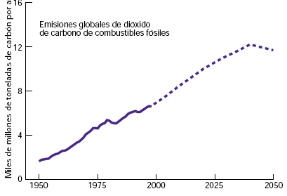
Emisiones CO2
Según un escenario IPCC de bajas emisiones, las emisiones globales de carbono aumentarán hasta 11.700 millones de toneladas en el 2050, un aumento del 780% desde el 2000.

Slide 43
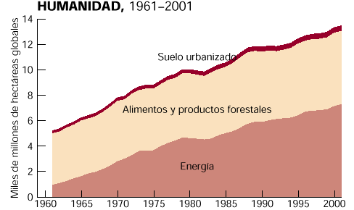
Evolución HEhumanidad

Slide 44
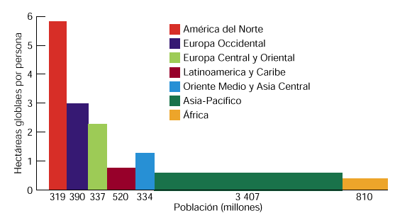
Distribución regional de la huella ecológica generada por el sector energético

Slide 45
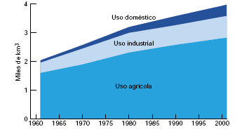
Extracciones agua

Slide 46
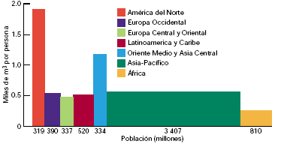
Extracciones regional

Slide 47
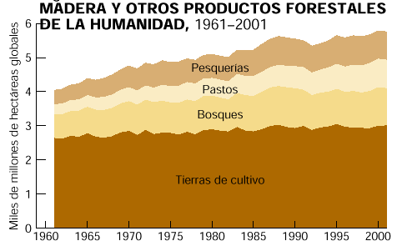
Heprimaria

Slide 48
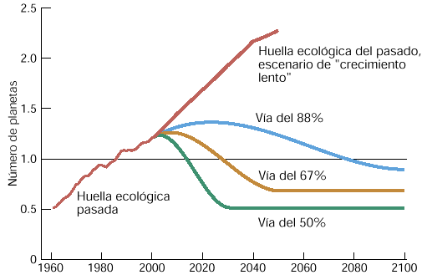
Opciones de futuro
Número de planetas
Cuatro posibles vías hacia el futuro: un escenario de “crecimiento lento”, basado en las proyecciones conservadoras de las agencias internacionales, y tres enfoques de la vida dentro de la biocapacidad del planeta.

Slide 49
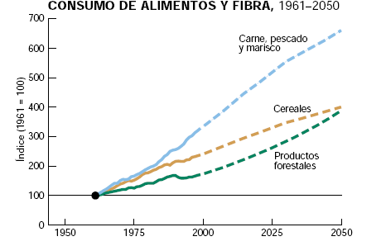
Proyecciones FAO
Las proyecciones de la FAO muestran un aumento del 104% del consumo de carne, pescado y marisco entre el 2000 y el 2050, mientras que se espera que el consumo de cereales aumente un 71% y el consumo total de productos forestales en un 87%.

Slide 50
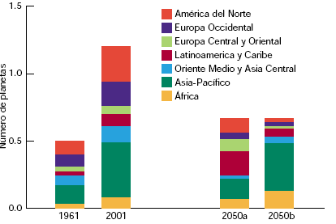
Heproyección regionales
Las Huellas para cada región en 1961, 2001 y 2050 según la vía del 67%,asumiendo un futuro en el que la huella de cada región sea proporcional a: a) su biocapacidad y b) su población.

Slide 51
Huella y región
Huella ecológica y biocapacidad por región 2003.
Fuente: WWF (2006): Informe Planeta Vivo
Notes:
51

Slide 52
Huella ecológica y biocapacidad de España
Usamos el doble de recursos que los generados por la capacidad productiva de nuestro territorio
Enrique Hernández Laguna
El Ecologista, nº 31, verano 2002

Slide 54
He. España

Slide 56
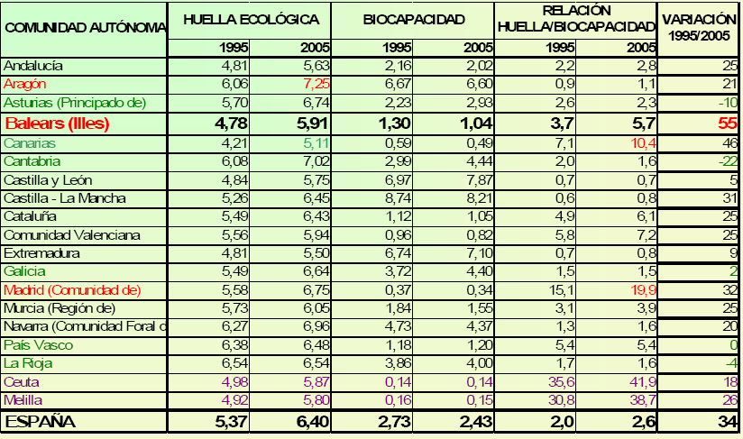

Slide 57
La Huella Ecológica de Andalucía en 2005
Huella Ecológica (HE) |  |  |  | Biocapacidad (BC)
Categorías Consumo | Huellas Parciales (ha/hab) | Factor equivalencia¹ | HE (gha/hab) | Categorías Territorio | Territorio Real (ha/hab) | Factor Productividad² | Factor Equivalencia | Territorio Productivo Estándar (BC) (gha/hab)
Energía | 1,49 | 1,34 | 1,997 | Abs. CO₂ | -- | -- | 1,34
Ocupado | 0,03 | 2,21 | 0,066 | Ocupado | 0,03 | 1,22 | 2,21 | 0,081
Agricultura | 0,79 | 2,21 | 1,746 | Cultivos | 0,58 | 1,22 | 2,21 | 1,564
Ganadería | 0,54 | 0,49 | 0,265 | Pastos | 0,30 | 1,09 | 0,49 | 0,160
Forestal | 0,11 | 1,34 | 0,147 | Bosques | 0,25 | 0,24 | 1,34 | 0,080
Pesca | 1,02 | 0,36 | 0,367 | Mar | 0,54 | 1,00 | 0,36 | 0,194
TOTAL | 3,98 |  | 4,588 | Total existente |  |  |  | 2,079
 |  |  |  | Total disponible (-12% biodiversidad)³ |  |  |  | 1,829
DÉFICIT ECOLÓGICO |  |  |  |  |  |  |  | -2,759
(1) Para el año 2003. Fuente: Kitzes et alia, 2007 (2) Factor de productividad local para Andalucía. Fuente: Consejería de Medio Ambiente, 2005 (3) Según recomendaciones de la Comisión Mundial del Medio Ambiente y del Desarrollo, en su informe Nuestro Futuro Común (CMMAD, 1987)

Slide 58
La Huella Ecológica de la provincia de Huelva en 2005
Huella Ecológica (HE) |  |  |  | Biocapacidad (BC)
Categorías Consumo | Huellas Parciales (ha/hab) | Factor equivalencia¹ | HE (gha/hab) | Categorías Territorio | Territorio Real (ha/hab) | Factor Productividad² | Factor Equivalencia | Territorio Productivo Estándar (BC) (gha/hab)
Energía | 1,49 | 1,34 | 1,997 | Absorción CO2 | -- | -- | 1,34
Ocupado | 0,03 | 2,21 | 0,066 | Ocupado | 0,046 | 1,22 | 2,21 | 0,124
Agricultura | 0,79 | 2,21 | 1,746 | Cultivos | 0,292 | 1,22 | 2,21 | 0,787
Ganadería | 0,54 | 0,49 | 0,265 | Pastos | 0,473 | 1,09 | 0,49 | 0,253
Forestal | 0,11 | 1,34 | 0,147 | Bosques | 0,902 | 0,24 | 1,34 | 0,290
Pesca | 1,02 | 0,36 | 0,367 | Mar | 0,540 | 1,00 | 0,36 | 0,194
TOTAL | 3,98 |  | 4,588 | Total existente |  |  |  | 1,648
 |  |  |  | Total disponible (-12% biodiversidad)³ |  |  |  | 1,450
DÉFICIT ECOLÓGICO |  |  |  |  |  |  |  | -3,138
(1) Para el año 2003. Fuente: Kitzes et alia, 2007 (2) Factor de productividad local para Andalucía. Fuente: Consejería de Medio Ambiente, 2005 (3) Según recomendaciones de la Comisión Mundial del Medio Ambiente y del Desarrollo, en su informe Nuestro Futuro Común (CMMAD, 1987)

Slide 59
TUDELA1
ACTIVIDADES Y SUPERFÍCIES
Alimentación
Vivienda y servicios
Movilidad y transporte
Bienes de consumo
Total actividades
Absorción de CO2
0,1127
0,1690
0,5198
0,4584
1,2600
Terreno construido
0,0331
0,0204
0,0038
0,0572
Cultivos
0,5646
0,0000
0,5646
Pastos
0,1092
0,1331
0,2423
Bosques
0,3933
0,3933
Mar
0,9873
0,9873
Total Superficies
1,7738
0,2021
0,5402
0,9886
3,5047

Slide 60
TUDELA2
H.ECOLÓGICA
CARGA
SUPERFICIES
(ha/cap/año)
(ha/cap/año)
Absorción de CO₂
1,26
0,00
Terreno construido
0,06
0,06
Cultivos
0,56
0,53
Pastos
0,24
0,01
Bosques
0,39
0,19
Mar
0,99
0,50
Total
3,50
1,30
Disponible (-12% biodiv)
1,14

Slide 61
TUDELA3
Huella ecológica y déficit ecológico
del municipio de Tudela 20.953 Has
HUELLA Y DÉFICIT ECOLOGICO
Huella ecológica (ha/cap)
3,50
Capacidad de carga (ha/cap) -BIOCAPACIDAD-
1,14
Déficit ecológico (ha/cap) –DEUDA ECOLOGICA-
2,36
Déficit ecológico total (ha)–AREA DE SOMBRA-
64.328
Nº de veces el término municipal de Tudela
3,07

Slide 62
huella ecológica corporativa
Aplicaciones de la huella ecológica corporativa
1) Guía para la sostenibilidad. La huella ecológica permite abordar con muchas garantías el primer paso de la sostenibilidad ya que, como dice Gabriel Real Ferrer, de la Universidad de Alicante, la carrera de la sostenibilidad hay que ganarla no solo mediante el control de los desechos generados (output), sino también por el
centro Argentino de Estudios Internacionales www.caei.com.ar
Los tres pasos que debería emprender toda empresa en el camino hacia la sostenibilidad total son los siguientes:
a) cuantificación del nivel de sostenibilidad, por medio del cálculo de la huella ecológica;
b) estudio de ecoeficiencia de los materiales, de la energía y del espacio, de forma que permita establecer prioridades; tendencia a la desmaterialización continua, tal y como propone la citada Estrategia Europea de los Recursos (COM 2003/572 final, de 1-10-2003); y
c) ejecución continua de proyectos para la sostenibilidad: fundamentalmente, energías alternativas, adquisición de productos “verdes” e inversiones en “capital natural”.

Slide 63
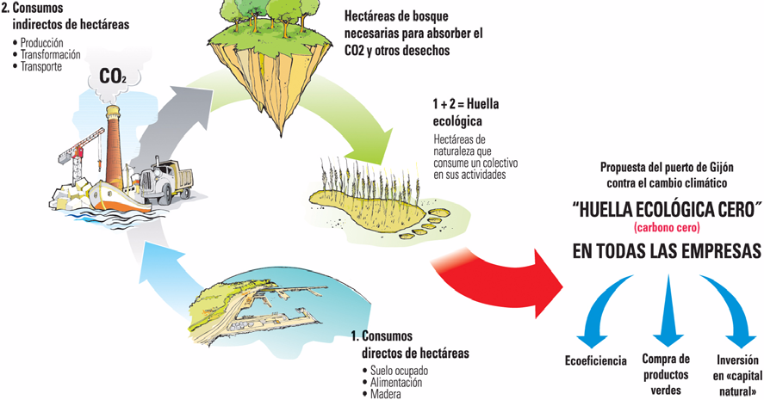
Huella ecológica cero

Slide 64
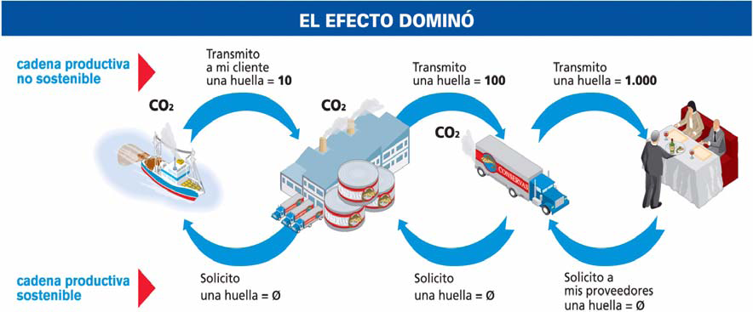
La aplicación de la huella ecológica a la empresa propicia el
“efecto dominó”, pues a toda empresa le interesará adquirir productos libres de huella, para lo cual deberá buscar los proveedores más ecoeficientes. La huella como ecoetiqueta facilita una fácil y comprensible identificación ambiental de productos y empresas

Slide 65
wwwHuella ecológica
Calculadora personal de Huella ecológica
Interesante y completa calculadora personalizada de huella ecológica de la institución Redefining Progress. A través de un completo cuestionario el sistema responde a la pregunta de cuantos Planetas Tierra harían falta si todos sus habitantes vivieran al mismo ritmo de vida que el nuestro.
http://www.myfootprint.org/es/
> Simulador de Huella ecológica
Interesante web que permite a través de un breve cuestionario calcular de una forma aproximada, sencilla y rápida la huella ecológica personal. Presenta los resultados con interfaz gráfico muy pedagógico. Por el momento los cálculos son aplicables a ciudadanos/as de Estados Unidos y Australia. Está previsto su extensión a otros países
http://www.earthday.net/footprint/index.html
> Mide tu Huella ecológica
Página web de la Fundación Vida Sostenible. Además de un calculador de huella ecológica personal, incluye una serie de medidas sobre formas de vida, hábitos de consumo, en relación a agua, energía, materiales y residuos, transporte, ruido, tóxicos, paisaje, así como una sencilla encuesta para calcular tu huella. También tiene un listado de enlaces y lugares de contacto de cada uno de los temas, por comunidades autónomas, a escala local y general (agua, energía, materiales y residuos, transporte).
http://www.vidasostenible.org/ciudadanos/a1.asp
> Global Footprint Network.
Sitio Web muy interesante con una gran cantidad de herramientas y recursos sobre la huella ecológica. Incluye información de gran utilidad para el análisis de dicho indicador. Permite el acceso a informes sobre la huella ecológica en Africa, Asia-Pacífico, Europa y otros.
http://www.ecofoot.net/

Slide 66
Huella ecológica personal
Si quieres conocer tu propia huella ecológica en unos pocos minutos, aunque sólo sea de forma aproximada, puedes realizar un sencillo cuestionario en www.earthday.net/footprint.stm

Slide 67
EL TAMAÑO DE SU HUELLA ECOLÓGICA
http://www.myfootprint.org/es/quiz_results/#wview
El cuestionario La huella ecológica calcula el área de terreno y océano necesarios para sostener su consumo de alimentos, bienes, servicios, alojamiento y energía y asimilar sus residuos. Su huella ecológica se expresa en "hectáreas globales" (gha) o "acres globales" (ga), las cuales son unidades estandarizadas que toman en cuenta las diferencias en productividad biológica de los diversos ecosistemas que reciben el impacto de nuestras actividades de consumo. Su huella se divide en cuatro categorías de consumo: carbono (uso de energía en el hogar y el transporte), alimentación, alojamiento, y bienes y servicios. Su huella también se divide en cuatro tipos de ecosistemas y biomas: terrenos de cultivo, terrenos de pasto, terrenos forestales y pesquerías marinas. Éstas son los promedios globales:
Tan sólo hay 15,71 hectáreas globales renovables disponibles por persona. Esto significa que estamos excediendo la capacidad biológica de la Tierra en casi un 50%. Para mantener los niveles de consumo actuales necesitaríamos:

Slide 68
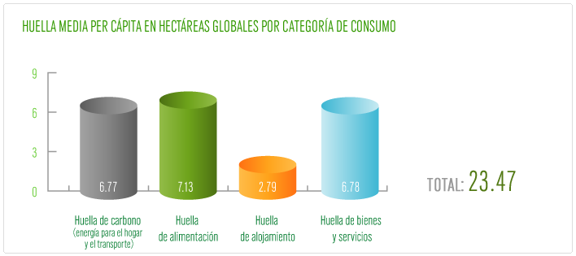

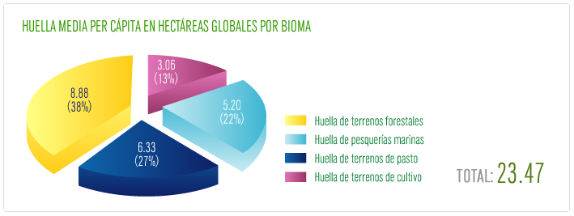

Slide 69


Mi Huella Ecológica. Diciembre 2008.
http://www.myfootprint.org/es/quiz_results/#wview
Si todo el mundo en nuestro planeta llevase mi mismo estilo de vida, necesitaríamos:
3.62 Tierras

Slide 70
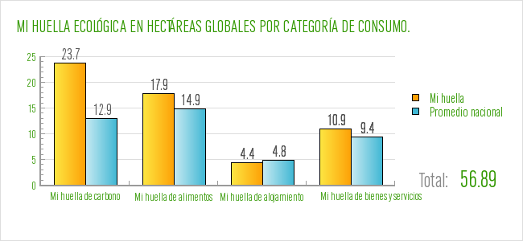
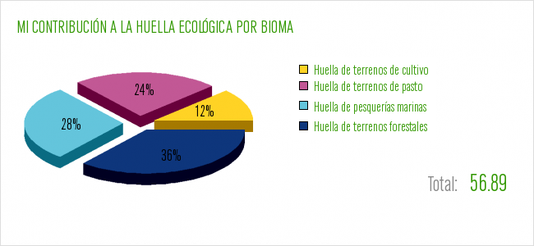

Slide 71
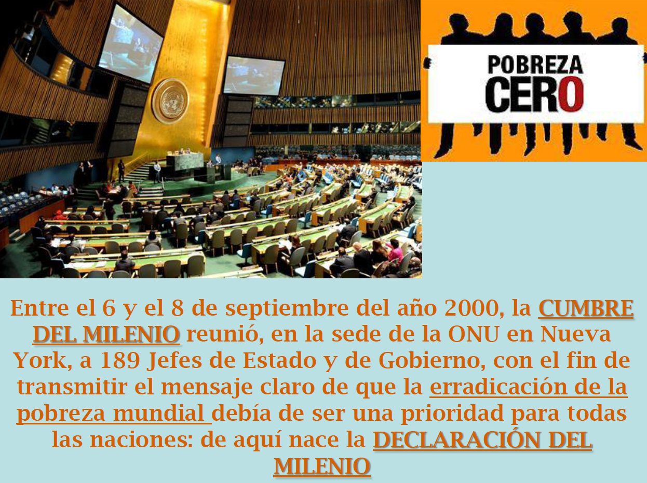

Slide 72
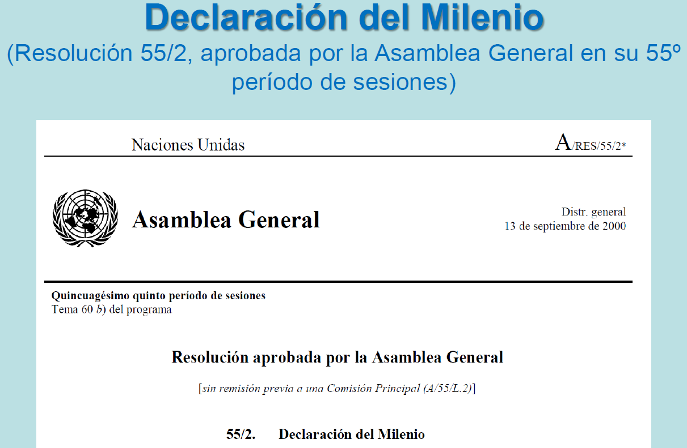

Slide 73
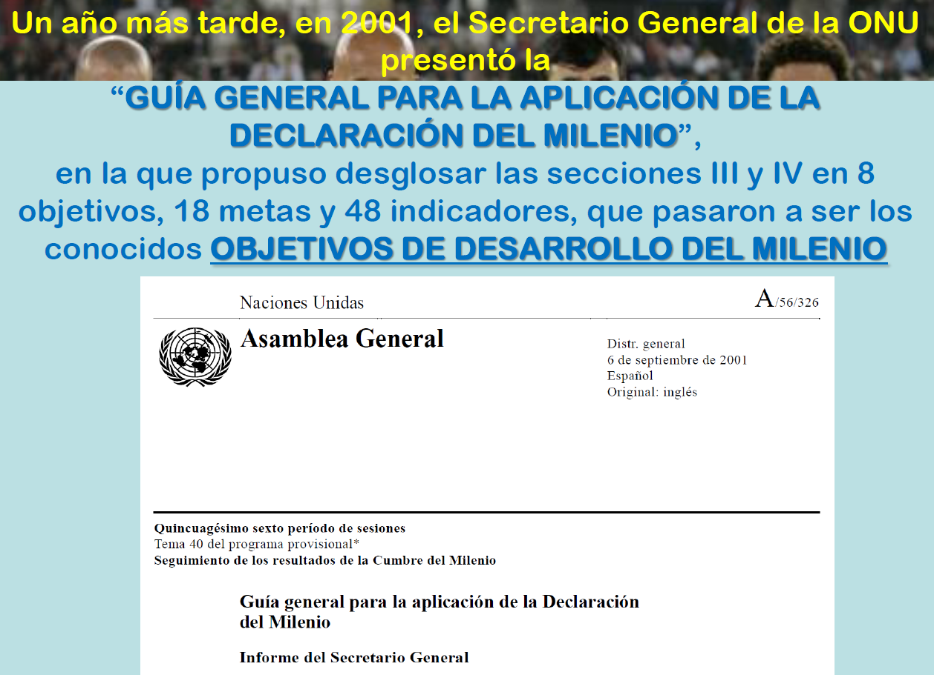

Slide 74
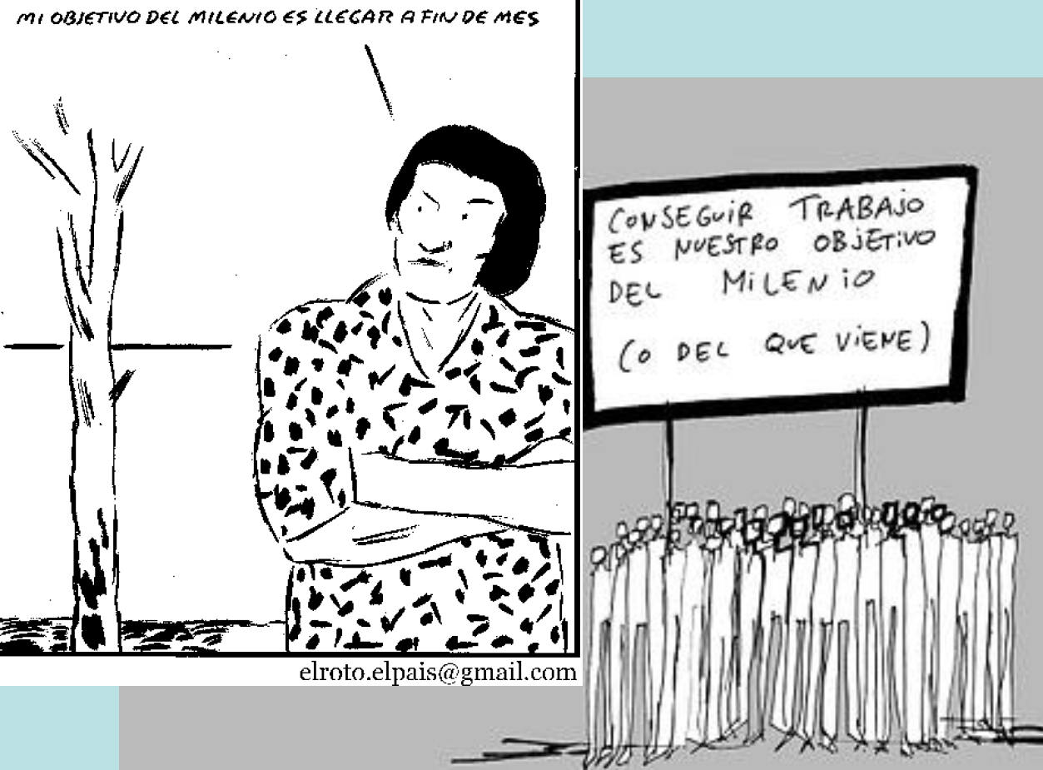

Slide 75
Objetivos IIIº Milenio
.
1ºObjetivo: Erradicar la pobreza extrema y el hambre. POBREZA CERO
2ºObjetivo Lograr la educación primaria universal
3ºobjetivo: Promover la igualdad de género y la autonomía de la mujer
4º Objetivo. Reducir la mortalidad infantil
5ºObjetivo. Mejorar la salud materna
6ºObjetivo. Combatir el VIH/sida, paludismo y otras enfermedades
7ºObjetivo. Garantizar la sostenibilidad medioambiental
8ºObjetivo. Fomentar una asociación mundial para el desarrollo
La virtualidad de estos objetivos reside en que la mayor parte de ellos tienen Indicadores Verificables Objetivos, que pueden seguirse a través de los informe anuales que publica la ONU.
Notes:
75

Slide 76
